Slide 1
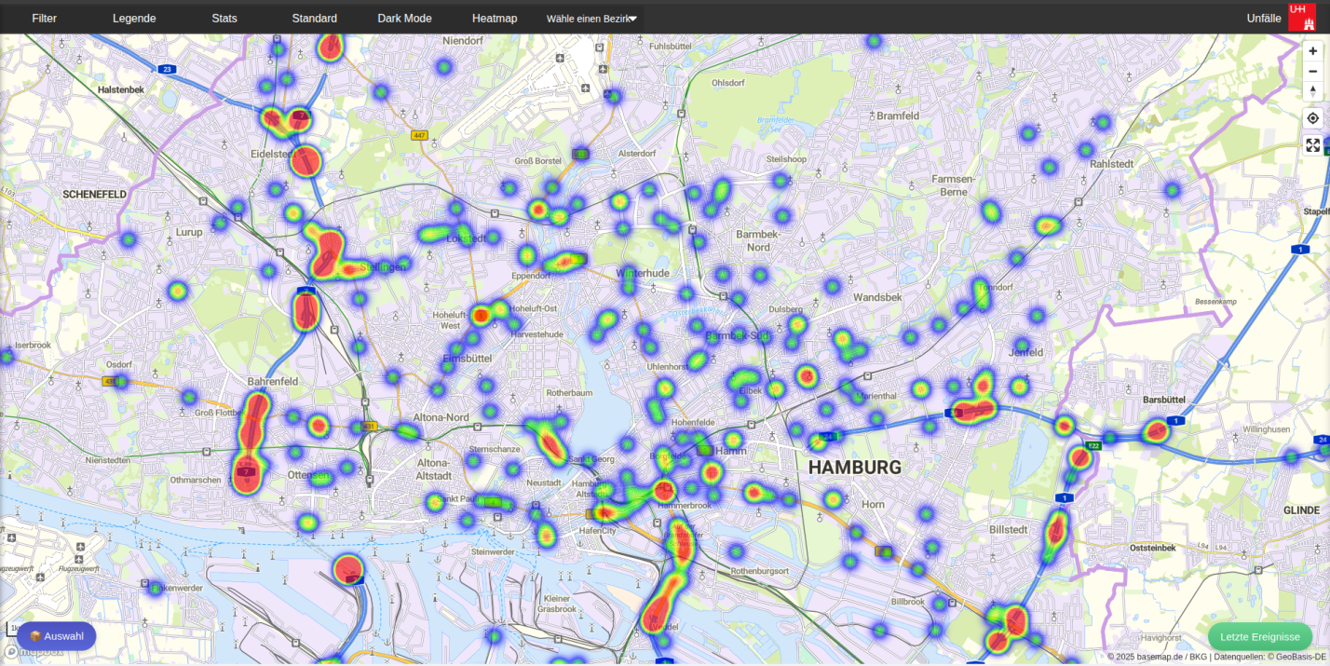


UNFALLNETZ – Interaktive Darstellung von Verkehrsunfällen
Hackathon 26.06.2025
Team: JeCam-Unfall
Betreuer: Prof. Dr. Janick Edinger, Dr. Philipp Kirsters, Anton Semjonov
x
Notes:
Darstellung oder Analyse?

Slide 2

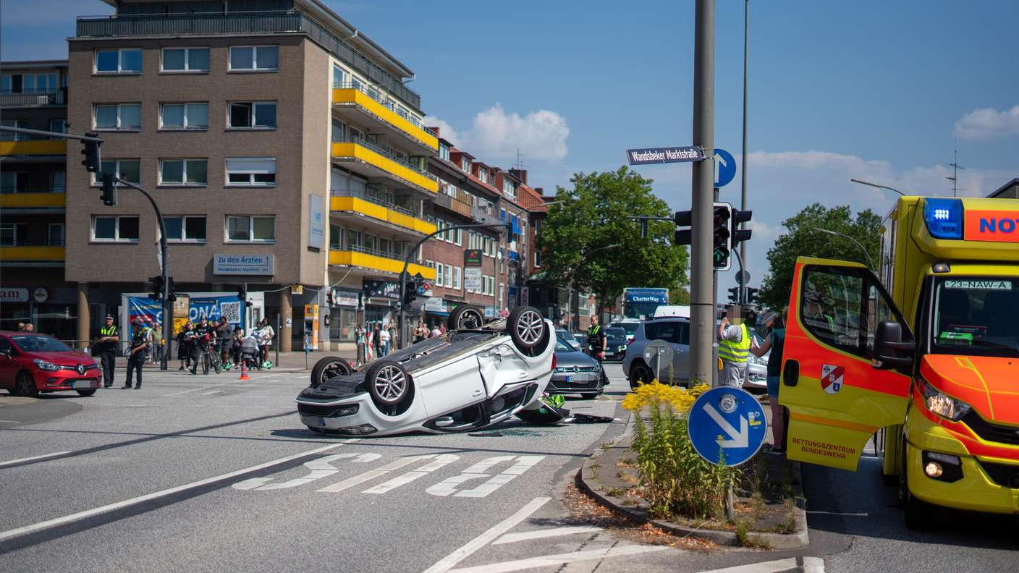
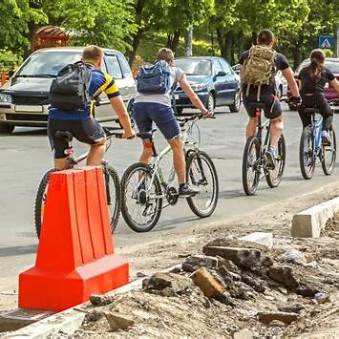
Was ist unsere Motivation?
In Hamburg kommt es regelmäßig zu Verkehrsunfällen, besonders zwischen Autos und Radfahrern.
Ziel: Aktuelle Unfallinformationen in Echtzeit visualisieren, um Bürger:innen zu informieren.
Idee: Eine interaktive Webanwendung zur Anzeige von Unfällen basierend auf öffentlichen städtischen Daten.
(1)
(2)
Notes:
Häufigste Unfallursachen (allgemein)
Ausgewertet nach den in 2021 registrierten Personenschaden-Unfällen in Hamburg (neuste Detaildaten bis 2023 bestätigen ähnliche Verteilungen) bild.de+15hamburg.de+15polizei.hamburg+15:
Geschwindigkeit & zu geringer Abstand (19,7 %)
Vorfahrt- & Rotlichtverstöße (13,4 %)
Fehler bei Einfahren, Wenden & Rückwärtsfahren (9,8 %) →hier sind fahrradfahrer überdurchschnittlich oft von betroffen
Fehler beim Abbiegen (links / rechts) (7,7 % + 6,4 %)
Fehlverhalten gegenüber Fußgängern (4 %)
Nebeneinanderfahren, Überholen, falsche Fahrbahnbenutzung (jeweils 2–4 %)
In Hamburg ist laut aktueller Verkehrssicherheitsbilanz der Polizei 2023 der häufigste Unfalltyp der sogenannte Einbiegen/Kreuzen-Unfall – also Kollisionen, bei denen ein Fahrzeug in den Verkehr einbiegt oder kreuzt (z. B. beim Abbiegen oder an Kreuzungen) (Verkehrssicherheitsbilanz 2023)
Radfahrer sind in Hamburg überdurchschnittlich häufig beteiligt an:
Abbiege- & Kreuzungsunfällen,
Türöffnungen (Dooring),
Alleinunfällen (Stürze, Infrastrukturprobleme),
Engem Nebeneinanderverkehr/Ausweichmanöver,
Falschfahrern (Geisterradeln).
(Häufigste Verkehrsunfälle:
Einbiegen/Kreuzen-Unfall – also Kollisionen, bei denen ein Fahrzeug in den Verkehr einbiegt oder kreuzt (z. B. beim Abbiegen oder an Kreuzungen))
2022: Hamburg hat die höchsten pro Kopf Unfälle Deutschlands: 3,49 Unfälle pro 1.000 Einwohner

Slide 3
LIVE-DEMO!
(3)
Notes:
Häufigste Unfallursachen (allgemein)
Ausgewertet nach den in 2021 registrierten Personenschaden-Unfällen in Hamburg (neuste Detaildaten bis 2023 bestätigen ähnliche Verteilungen) bild.de+15hamburg.de+15polizei.hamburg+15:
Geschwindigkeit & zu geringer Abstand (19,7 %)
Vorfahrt- & Rotlichtverstöße (13,4 %)
Fehler bei Einfahren, Wenden & Rückwärtsfahren (9,8 %) →hier sind fahrradfahrer überdurchschnittlich oft von betroffen
Fehler beim Abbiegen (links / rechts) (7,7 % + 6,4 %)
Fehlverhalten gegenüber Fußgängern (4 %)
Nebeneinanderfahren, Überholen, falsche Fahrbahnbenutzung (jeweils 2–4 %)
In Hamburg ist laut aktueller Verkehrssicherheitsbilanz der Polizei 2023 der häufigste Unfalltyp der sogenannte Einbiegen/Kreuzen-Unfall – also Kollisionen, bei denen ein Fahrzeug in den Verkehr einbiegt oder kreuzt (z. B. beim Abbiegen oder an Kreuzungen) (Verkehrssicherheitsbilanz 2023)
Radfahrer sind in Hamburg überdurchschnittlich häufig beteiligt an:
Abbiege- & Kreuzungsunfällen,
Türöffnungen (Dooring),
Alleinunfällen (Stürze, Infrastrukturprobleme),
Engem Nebeneinanderverkehr/Ausweichmanöver,
Falschfahrern (Geisterradeln).
(Häufigste Verkehrsunfälle:
Einbiegen/Kreuzen-Unfall – also Kollisionen, bei denen ein Fahrzeug in den Verkehr einbiegt oder kreuzt (z. B. beim Abbiegen oder an Kreuzungen))
2022: Hamburg hat die höchsten pro Kopf Unfälle Deutschlands: 3,49 Unfälle pro 1.000 Einwohner

Slide 4


Datenquellen
Live-API der Stadt Hamburg
- Hauptmeldungen (Verkehrsinformationen)
der Stadt Hamburg
JSON-Daten werden regelmäßig abgerufen und verarbeitet
Notes:
Häufigste Unfallursachen (allgemein)
Ausgewertet nach den in 2021 registrierten Personenschaden-Unfällen in Hamburg (neuste Detaildaten bis 2023 bestätigen ähnliche Verteilungen) bild.de+15hamburg.de+15polizei.hamburg+15:
Geschwindigkeit & zu geringer Abstand (19,7 %)
Vorfahrt- & Rotlichtverstöße (13,4 %)
Fehler bei Einfahren, Wenden & Rückwärtsfahren (9,8 %) →hier sind fahrradfahrer überdurchschnittlich oft von betroffen
Fehler beim Abbiegen (links / rechts) (7,7 % + 6,4 %)
Fehlverhalten gegenüber Fußgängern (4 %)
Nebeneinanderfahren, Überholen, falsche Fahrbahnbenutzung (jeweils 2–4 %)
In Hamburg ist laut aktueller Verkehrssicherheitsbilanz der Polizei 2023 der häufigste Unfalltyp der sogenannte Einbiegen/Kreuzen-Unfall – also Kollisionen, bei denen ein Fahrzeug in den Verkehr einbiegt oder kreuzt (z. B. beim Abbiegen oder an Kreuzungen) (Verkehrssicherheitsbilanz 2023)
Radfahrer sind in Hamburg überdurchschnittlich häufig beteiligt an:
Abbiege- & Kreuzungsunfällen,
Türöffnungen (Dooring),
Alleinunfällen (Stürze, Infrastrukturprobleme),
Engem Nebeneinanderverkehr/Ausweichmanöver,
Falschfahrern (Geisterradeln).

Slide 5
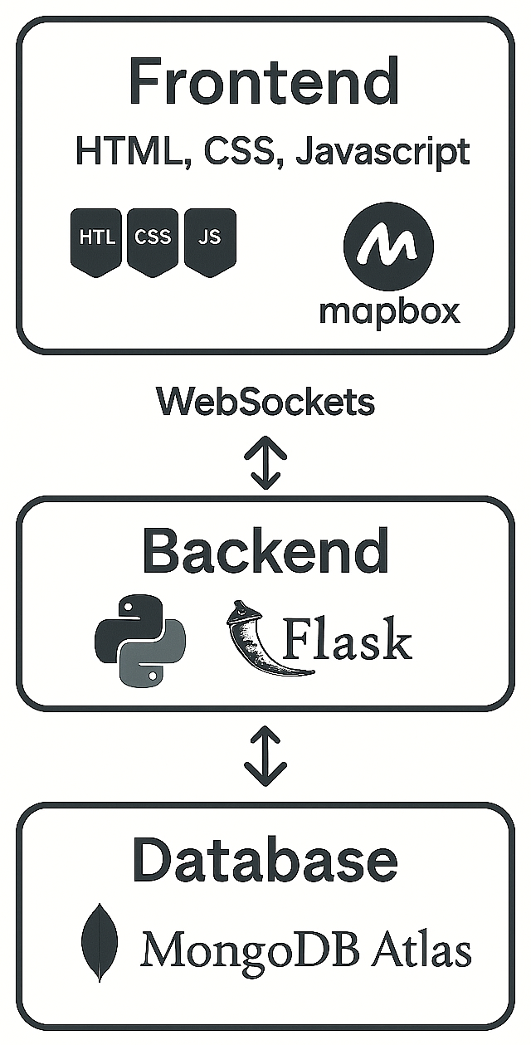
Technische Umsetzung
Modulaufbau:
• routes.py
• database.py
• updater.py
• utils.py
• websocket.py
Notes:
Architektur:
• - Backend: Python + Flask + MongoDB Atlas
• - Frontend: HTML/CSS/JavaScript
• - Datenvisualisierung: Mapbox
• - Kommunikation: WebSockets für Live-Daten
Modulaufbau:
• routes.py
• database.py
• updater.py
• utils.py
• websocket.py

Slide 6


Projektverlauf
(4)
Bug Fixes
Senden der Daten ans Frontend
flyTo-Methode und Verschönerung
WebApp
Frontend
Datenbank
Backend Fix
Darkmode
Auswahltool
Wochenende
Seitdem
- Verbindung zu Datenbank nicht funktioniert
- Senden ans Frontend hat nicht funktioniert
- Web Scraping noch nicht vollständig funktioniert
Heatmap
Datenanalysetool
Legende

Slide 7

Ausblick und Learnings
Zukunft
• Zeit- und Typfilter
• Mobile App-Anbindung
• Anbindung an Einsatzleitsysteme denkbar
Learnings
• Umgang mit Open Data & Geo-Daten
• Schnell Prototypen unter Zeitdruck
• Adaptivität : Gescheitert am Straßenmodus
Fazit
Echtzeit-Unfalldaten können Leben retten – Unfallnetz ist ein wichtiger Schritt für eine smartere Mobilität in Hamburg.
Notes:
Häufigste Unfallursachen (allgemein)
Ausgewertet nach den in 2021 registrierten Personenschaden-Unfällen in Hamburg (neuste Detaildaten bis 2023 bestätigen ähnliche Verteilungen) bild.de+15hamburg.de+15polizei.hamburg+15:
Geschwindigkeit & zu geringer Abstand (19,7 %)
Vorfahrt- & Rotlichtverstöße (13,4 %)
Fehler bei Einfahren, Wenden & Rückwärtsfahren (9,8 %) →hier sind fahrradfahrer überdurchschnittlich oft von betroffen
Fehler beim Abbiegen (links / rechts) (7,7 % + 6,4 %)
Fehlverhalten gegenüber Fußgängern (4 %)
Nebeneinanderfahren, Überholen, falsche Fahrbahnbenutzung (jeweils 2–4 %)
In Hamburg ist laut aktueller Verkehrssicherheitsbilanz der Polizei 2023 der häufigste Unfalltyp der sogenannte Einbiegen/Kreuzen-Unfall – also Kollisionen, bei denen ein Fahrzeug in den Verkehr einbiegt oder kreuzt (z. B. beim Abbiegen oder an Kreuzungen) (Verkehrssicherheitsbilanz 2023)
Radfahrer sind in Hamburg überdurchschnittlich häufig beteiligt an:
Abbiege- & Kreuzungsunfällen,
Türöffnungen (Dooring),
Alleinunfällen (Stürze, Infrastrukturprobleme),
Engem Nebeneinanderverkehr/Ausweichmanöver,
Falschfahrern (Geisterradeln).

Slide 8
Vielen Dank für eure Aufmerksamkeit!

Slide 9
Bildquellen:
(1): Unfall auf der Wandsbeker Marktstraße: Drei verletzte
(2): Cars and Bicycles on a Paved Road. Editorial Image - Image of condition, attention: 93339290
(3): Excited Happy GIF - Excited Happy Vacation - Discover & Share GIFs
(4): https://ar.inspiredpencil.com/pictures-2023/funn-dancing-gifs
Datenquellen:
https://api.hamburg.de/datasets/v1/verkehrsinformation/collections/hauptmeldungen

